Slide 1
ARRAY DIMENSI 2 DAN MULTIDIMENSI

Slide 2
Sebuah array dikatakan berdimensi satu, bila suatu nilai yang tersimpan dalam array tersebut ditentukan oleh satu kondisi (baris atau kolom).
Sedangkan pada array dua dimensi, tersusun dalam bentuk baris dan kolom, dimana indeks pertama menunjukan baris dan indeks kedua menunjukan kolom. Array dimensi dua dapat digunakan seperti pendatan penjualan, pendataan nilai dan lain sebagainya.
Terakhir, pada array tiga dimensi, ditentukan oleh tiga kondisi dan seterusnya. Secara matematis, bila nilai yang ingin disimpan dalam variable array ditunjukan oleh variabel w.

Slide 3
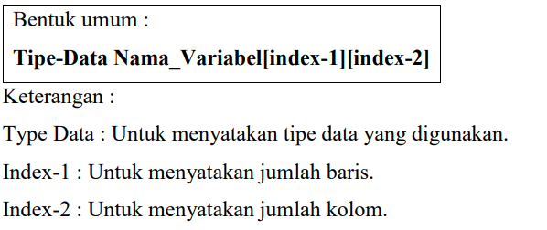
Array Dua Dimensi
Array dimensi dua tersusun dalam bentuk baris dan kolom, dimana indeks pertama menunjukan baris dan indeks kedua menunjukan kolom

Slide 4
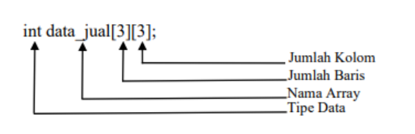
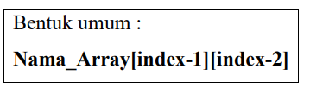

Slide 5
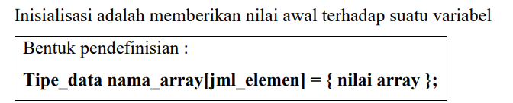
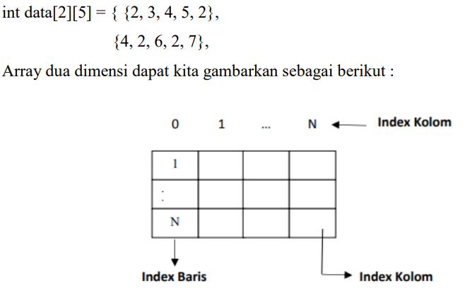
Inisialisasi Array Berdimensi Dua

Slide 6
Array Multidimensi
Array tiga dimensi, ditentukan oleh tiga kondisi dan seterusnya. Secara matematis, bila nilai yang ingin disimpan dalam variabel array ditunjukan oleh variabel w maka arti dari dimensi dapat dituliskan sebagai berikut :

Slide 7
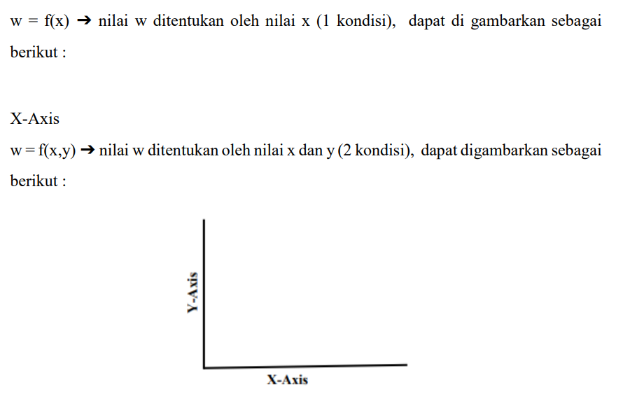

Slide 8
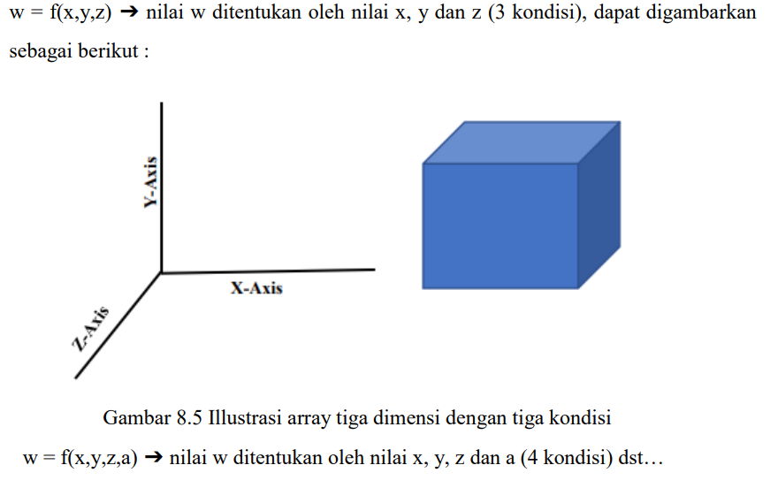

Slide 9
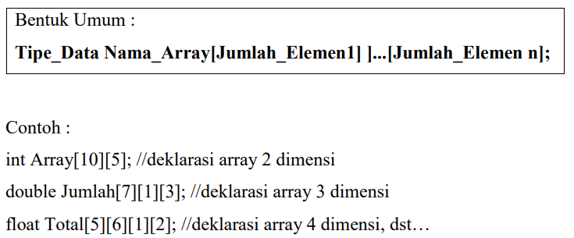
Pendeklarasian Array Multidimensi
Cara pendeklarasian array multi dimensi mirip dengan cara array 1 dimensi. Hanya terdapat penambahan tanda kurung siku (“[“ dan “]”) untuk menunjukan jumlah maksimum data yang dapat ditampung oleh variabel array tersebut

Slide 10
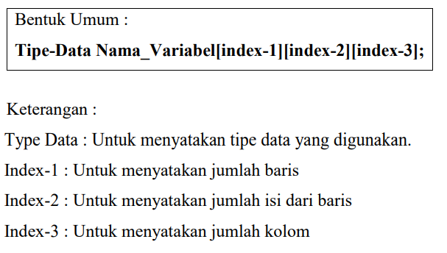
Array Berdimensi Tiga
Array dimensi tiga tersusun dalam bentuk baris, kolom dan isi dari baris, dimana indeks pertama menunjukan baris, indeks kedua menunjukan kolom dan indeks ketiga menunjukan isi dari baris.

Slide 11

Mengakses dan Menginisialisasikan Array Multidimensi
Suatu array, dapat diakses dengan menggunakan subscript atau indexnya Bentuk umum pengaksesan dengan bentuk :
Inisialisasi adalah memberikan nilai awal terhadap suatu variabel. Bentuk pendefinisian suatu array dapat dilihat dari contoh berikut :

Slide 12
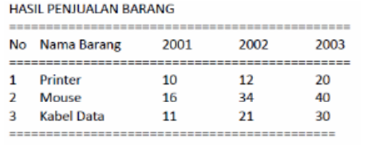
Tahapan Kerja

